Slide 1
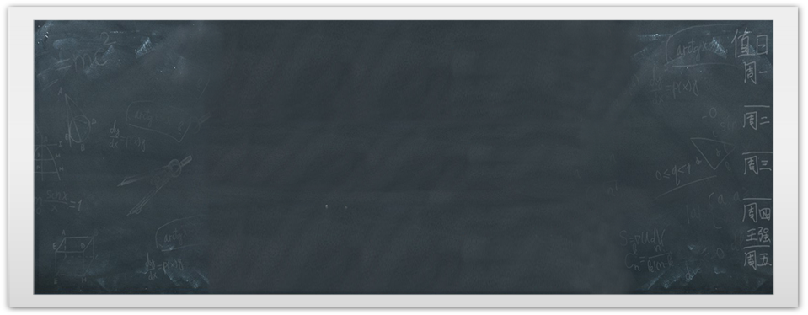
RefineDet
刘畅 6.28组会

Slide 2

01
概述
目录
02
理论基础
CONTENTS
03
算法结构分析
04
实验讨论

Slide 3

01
概述

Slide 4
论文背景
RefineDet：
题目：Single-shot Refinement Neural Network for Object Detection
时间：2018.1.3（arXinv）、CVPR2018
主要内容：构建了一种检测方法RefineDet，同时拥有region-based方法（比如RCNN系列）的检测精度和proposal-free方法（SSD、YOLO）的检测速度。
核心：如何将two-stage方法优点融入one-stage方法中，并同时保持了检测的效率？（在输入大小为320×320时达到了40.5FPS)
作者：中科院自动化研究所、中国科学院大学、GE全球研究室的Shifeng Zhang、Longyin Wen、Xiao Bian、Zhen Lei和Sran Z.Li等人
Region-based方法为何检测精度高？

Slide 5
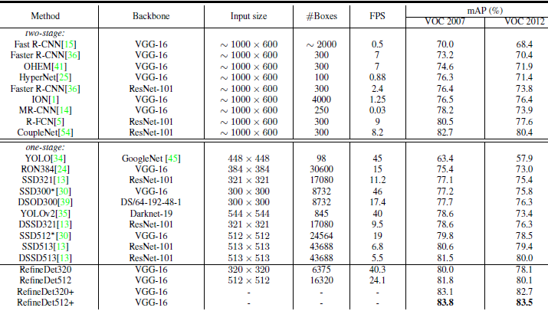
VOC0712检测效果

Slide 6
02
理论基础

Slide 7
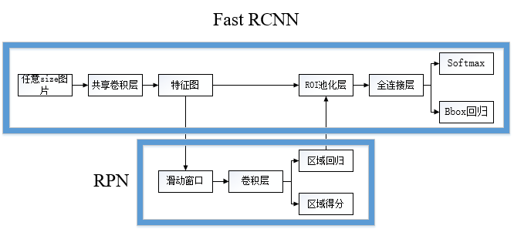
Region-based方法为何精度高
1.using two-stage structure with sampling heuristics to handle class imbalance（使用proposal来处理正负样本不均衡问题）
2. using two-step cascade to regress the object box parameters（对anchors两次回归，以获得更接近ground truth的边界框）
3. using two-stage features to describe the objects（ROI pooling层前后两部分特征都用来描述物体）
除了上述三点，region-based方法使用1000×600的输入，也提升了精度，但是极大牺牲了检测速度。

Slide 8
Class imbalance问题
正负样本不均衡
Class imbalance
简单样本与困难样本不均衡：Focal Loss、OHEM
现象：Fast RCNN以后的RCNN系列、SSD、RON等几乎所有的检测方法都要求正负样本比例1:3。
例子：如果正负样本比例为1:20，训练出来的分类器会如何？（在检测时，只要将所有输入都视为负样本，就可以获得接近95%的正确性）
结论：不同样本的比例（简单/困难，正/负）会影响loss值，从而主导了网络中权重w的更新。

Slide 9
03
算法结构分析

Slide 10
RefineDet结构
一
RefineDet结构概述
二
ARM：anchor refinement module
内容
三
TCB：transfer connection block
四
ODM：object detectin module

Slide 11
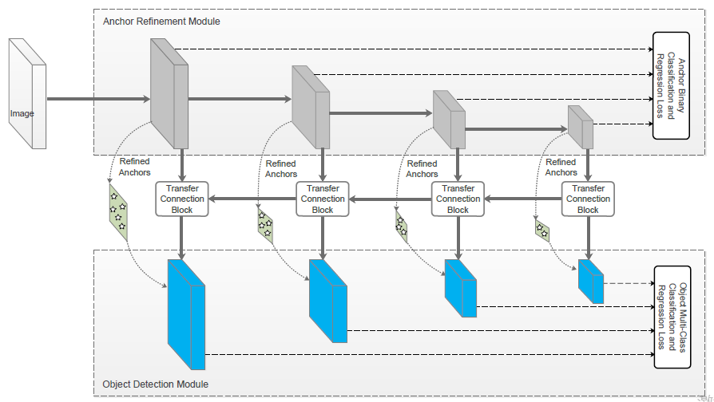
RefineDet结构概述
RefineDet模仿了region-based方法引入了two step cascaded regression，并在两次回归之间插入TCB（作用类似FPN，进行特征融合）。

Slide 12
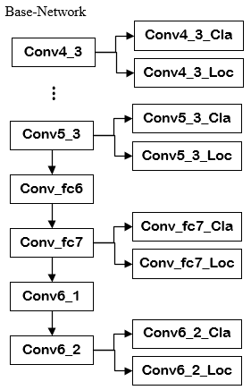
ARM:anchor refinement module

Slide 13
ARM:anchor refinement module
ARM主要有两个用处：
(1).对不同特征图上的anchors进行第一次位置修正和二分类（是否为object），将处理后的anchor做为ODM的输入（refined anchor）。
(2).过滤掉过于简单的负样本（Negative Anchor Filtering），为第二次回归分类减少搜索空间，解决class ibalance问题。
Negative Anchor Filtering：过滤掉那些negative confidence大于阈值0.99（简单负样本）的refined anchors。在训练和前向传播时，这些被过滤掉的anchors都不会使用，即只用hard negative和positive anchors训练ODM（第二个分类回归器）。

Slide 14
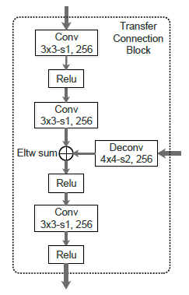
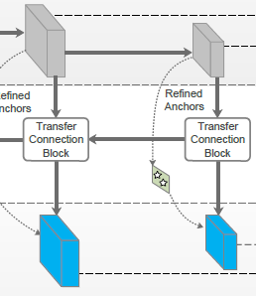
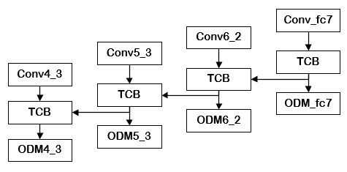
TCB：transfer connection block
TCB将ARM的特征融合后传给ODM
TCB起到了类似FPN的作用，将强语义信息的高层特征跟位置信息清晰的低层特征相融合，并将融合后的特征传给ODM。
TCB结构

Slide 15
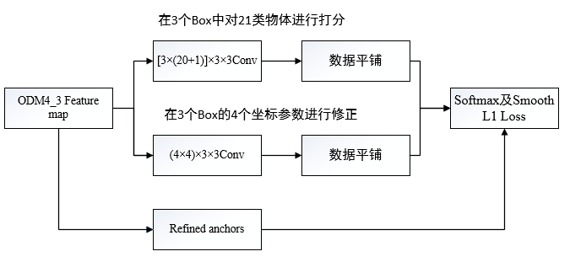
ODM：object detectin module
问题：如何将Refined anchors传给ODM？
位置修正时，回归得到的是4个offset。第一位置回归时，使用原始anchor跟Ground truth之间的offset为训练目标；第二次位置回归时，用refined anchors和Ground Truth之间的offset为训练目标。
以ODM4_3为例，第二次分类及位置回归

Slide 16
04
实验分析

Slide 17
VOC数据集
结论：
(1).两阶段算法的输入图片普遍大于单阶段算法，这使得两阶段算法对小目标的检测效果更好，但是速度更慢。
(2).对于单阶段算法来说，随着输入图片的尺寸的增加，mAP显著上升，速度显著下降。
(3).使用VGG16作为基础网络比ResNet101速度快3倍以上，但是精度的提高根据数据集的不同而变化（VOC 1%，COCO 3%）

Slide 18
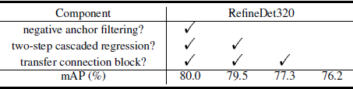
ARM、TCB和ODM对检测精度的影响
结论：
(1).使用OMD进行两阶段回归是RefineDet提升检测精度最重要的idea，其思想是通过模仿两阶段算法来获得两阶段算法的优点。但是我认为，两阶段回归可以提升小目标的识别精度和IOU，但是无法提升召回率，并没有解决检测不到小目标的问题。
(2).ARM中negtive anchor filtering算法解决了class imbalance问题，即只使用hard negative和positive样本训练网络，抛弃简单负样本，跟Focal Loss的思想很像。(3).TCB起到了类似FPN的效果，对浅层大尺度特征增强了语义信息，我认为这是RefineDet提升小目标检测召回率的关键。
1.使用negtive anchor filtering算法提升了0.5mAP（79.5->80.0），解决了class imbalance问题。
2.使用ODM进行两阶段回归提升了2.2mAP（77.3->79.5）。
3.使用TCB提升了1.1mAP（76.2->77.3）。

Slide 19

感谢在座各位的聆听

